Slide 1
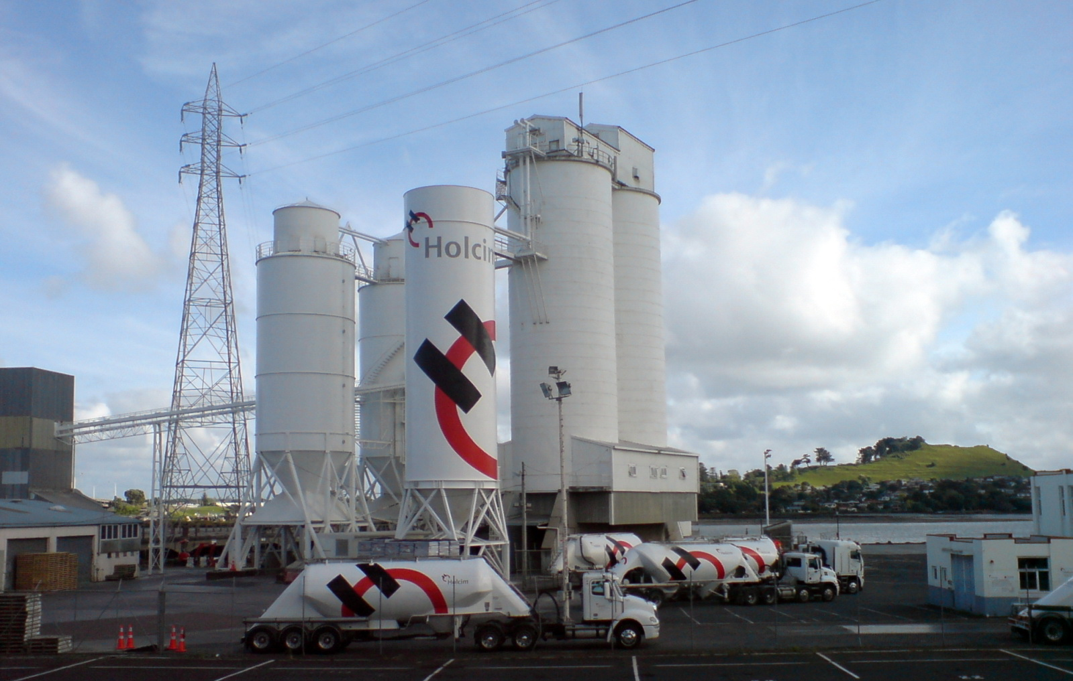
1
1
Pendapatan Nasional

Slide 2
3
3
Tujuan Pembelajaran
Dengan mempelajari bab ini, Anda diharapkan mampu:
Menjelaskan pengertian pendapatan nasional
Menjelaskan manfaat pendapatan nasional
Menjelaskan komponen-komponen pendapatan nasional
Nilai dan Karakter Bangsa
Nilai-nilai yang dapat dikembangkan setelah mempelajari bab ini adalah kreatif, jujur, rasa ingin tahu, cinta tanah air ,disiplin, dan semangat kebangsaan
Pendapatan nasional
Produk nasional bruto
Pendapatan per kapita
Produk domestik bruto
Produk domestik netto
Produk nasional netto
Pendapatan perorangan
Pendapatan disposabel
PPP (Purchasing Power Parity)
Kata
Kunci

Slide 3
4
Pengertian Pendapatan Nasional
Menurut Alfred Marshall
“pendapatan nasional adalah tenaga kerja dan modal dari suatu negara yang mengolah sumber alamnya untuk memproduksi sejumlah ‘neto’ komoditi, baik material dan immaterial, termasuk jasa dan sejenisnya”
Menurut Arthur Cecil Pigou
“pendapatan nasional adalah bagian dari pendapatan obyektif masyarakat, termasuk pendapatan yang berasal dari luar negeri yang dapat diukur dalam uang”
Menurut Irving Fisher
“pendapatan nasional yang hakiki adalah neto
yang langsung dikonsumsi tahun itu juga”

Slide 4
Pendapatan Nasional adalah
Keseluruhan jumlah pendapatan yang diperoleh semua masyarakat yang tinggal di suatu negara atau rumah tangga keluarga dalam kurun waktu tertentu.

Slide 5
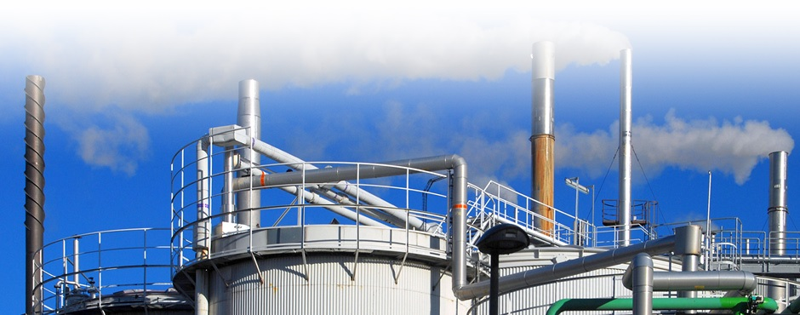
5
Konsep-konsep yang Berhubungan dengan Pendapatan Nasional
Produk Domestik Bruto (GDP) adalah total nilai barang dan jasa akhir yang dihasilkan oleh suatu perekonomian dalam periode tertentu yang dihitung berdasarkan nilai pasar. Di Indonesia, PDB dihitung dari dua sisi pendekatan yaitu sektoral dan penggunaan
Produk Nasional Bruto (GNP) adalah jumlah produk nasional bruto dengan pendapatan neto terhadap luar negeri
Produk Nasional Neto (NNP) didapat dari produk nasional bruto dikurangi penyusutan dan barang pengganti modal

Slide 6
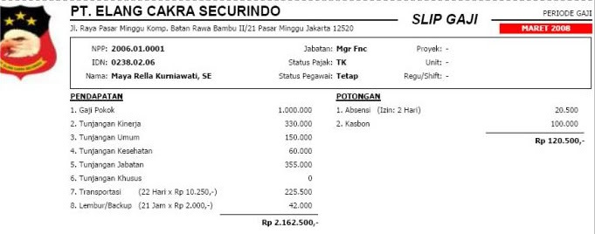
6
Pendapatan Nasional Neto (NNI) adalah produk nasional neto dikurangi dengan pajak tidak langsung ditambah subsidi
Pendapatan Perorangan (PI) adalah jumlah seluruh penerimaan yang benar-benar sampai di tangan masyarakat
Pendapatan Disposabel adalah pendapatan perorangan setelah dikurangi dengan pajak penghasilan
Produk Domestik Regional Bruto adalah jumlah keseluruhan nilai tambah bruto yang berhasil diciptakan oleh seluruh kegiatan ekonomi yang berada pada suatu wilayah selama periode waktu tertentu

Slide 7
7
B. Manfaat Pendapatan Nasional
Menganalisis perkembangan pendapatan dari tahun ke tahun
Mengetahui struktur perekonomian suatu negara
Mengetahui kemajuan suatu negara
Sektor pariwisata ikut menyumbang pendapatan nasional

Slide 8
8
C. Komponen-komponen Pendapatan Nasional
Atas Pendekatan Pendapatan
Kompensasi untuk pekerja
Keuntungan perusahaan
Pendapatan usaha
Pendapatan sewa
Bunga neto

Slide 9
9
Atas Pendekatan Pengeluaran
Pengeluaran konsumsi rumah tangga
Pengeluaran investasi
Tabungan
Pengeluaran pemerintah
Ekspor neto

Slide 10
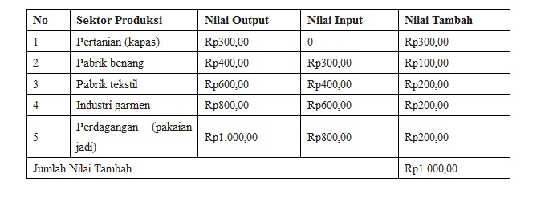
11
Pendekatan Produksi
Diperoleh dengan cara menjumlahkan nilai tambah seluruh barang dan jasa yang dihasilkan oleh berbagai sektor dalam perekonomian

Slide 11
16
Let’s go to the next lesson!

